Slide 1

Que faites-vous de
votre temps libre?

Slide 2
faire du vélo

Slide 3
nager

Slide 4
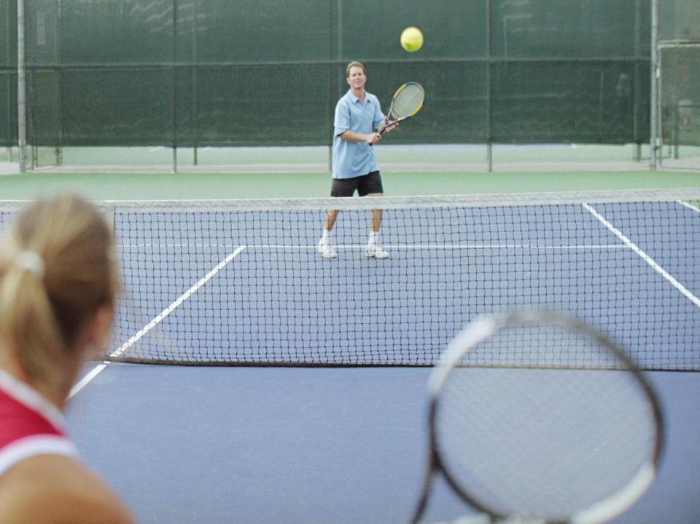
faire du tennis

Slide 5
la plongée sous-marine

Slide 6
jouer aux cartes

Slide 7
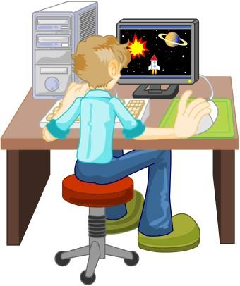
faire de l’informatique

Slide 8
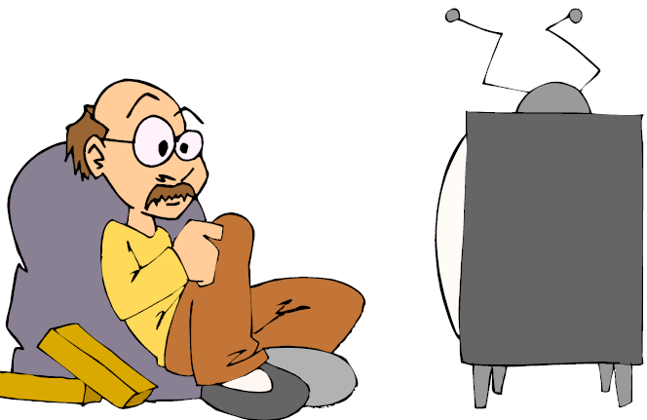
regarder la télévision

Slide 9
peindre

Slide 10
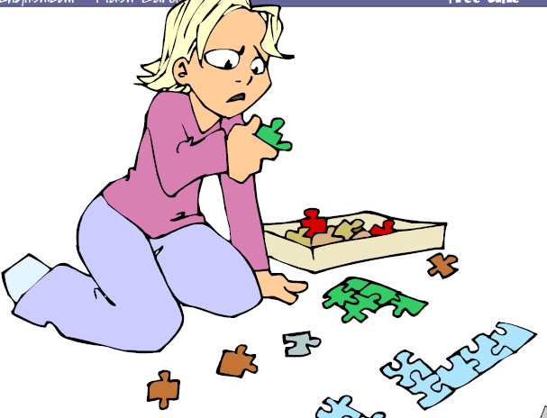
faire des puzzles

Slide 11
faire voler un cerf-volant

Slide 12
lire

Slide 13
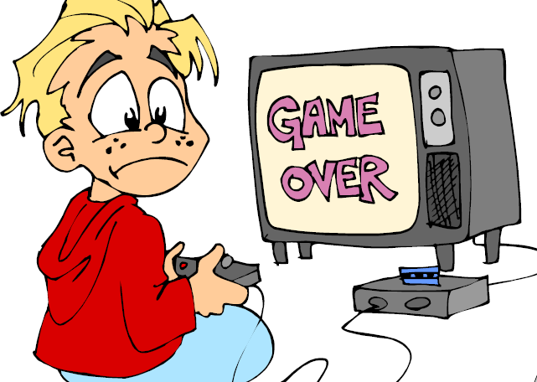
faire les jeux vidéo

Slide 14
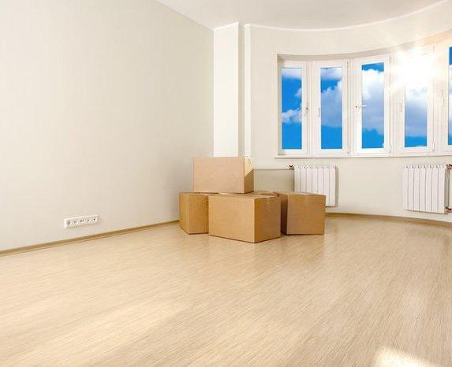
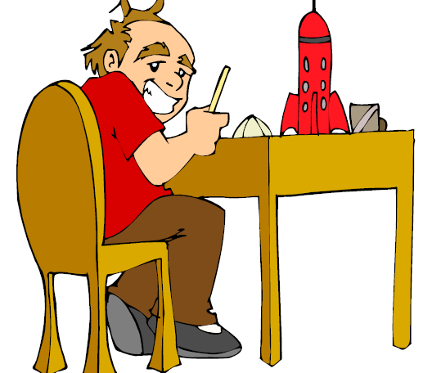
faire du modélisme

Slide 15
aller au cours de danse

Slide 16
jouer au golf

Slide 17
faire du karaté

Slide 18
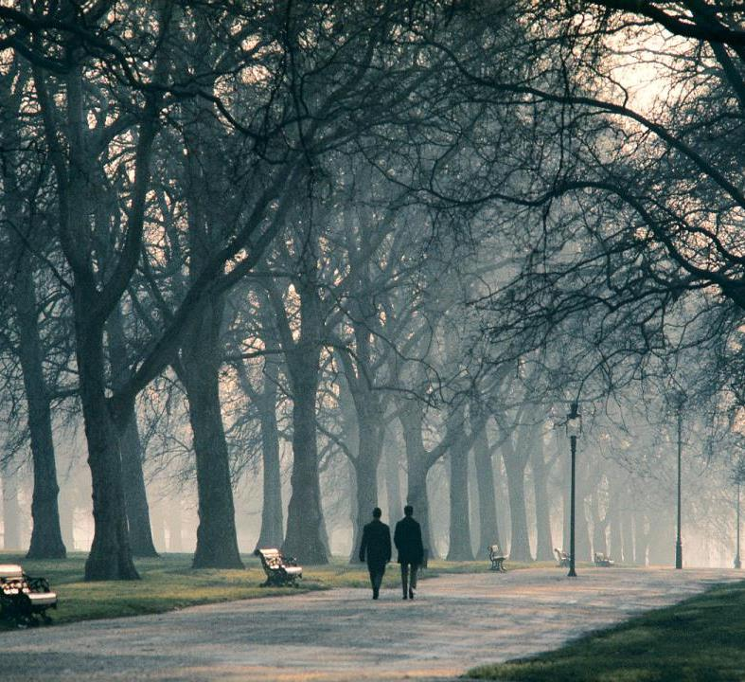
faire du patin à roulettes

Slide 19
faire de la planche
à voile

Slide 20
aller au cours d’aérobics

Slide 21
faire du judo

Slide 22
faire de l’equitation

Slide 23
faire du patinage

Slide 24
jouer du piano

Slide 25
faire du scrapbooking

Slide 26
faire des randonnées

Slide 27
jouer
aux échecs

Slide 28
faire de la voile

Slide 29
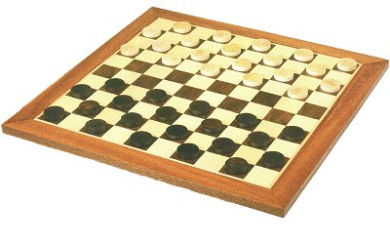
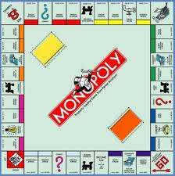
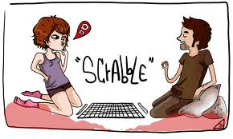
jouer aux jeux de société
jeu de dames
Monopoly
scrabble

